Slide 1
Профилактика буллинга в школе
МАОУ СОШ № 4, г. Сосновоборска
06.11.2023 г.
Автор-составитель: Бобрикова Лидия Геннадьевна, педагог-психолог

Slide 2
Буллинг, кибербуллинг (травля)
Умышленное агрессивное поведение, направленное против жертвы издевательства и характеризующееся периодичностью;
Такое поведение со стороны агрессоров вызывает у жертвы издевательства чувство уязвимости и беспомощности, неспособности себя защитить.

Slide 3
Конфликт или травля?
Всегда есть причина конфликта
Решение участвовать в конфликте участники принимают сами
Стороны сохраняют свою субъектность
Силы относительно равны
Разрешение конфликта ведёт к развитию
Из конфликта стороны могут выйти по своей воле
Причина сам человек, его качества
Решение участвовать в травле принимает только обидчик (агрессор)
«жертва» объективизируется
Наблюдается явное неравенство сил/ресурсов сторон
Травля никогда не ведёт к развитию
Из буллинга по своей воли выхода нет

Slide 4
Если кого-то из детей в классе не любят, у него нет друзей, его неохотно принимают в игру, но насилия в его адрес нет, это не травля, а непопулярность. При непопулярности человеку может быть обидно, грустно и одиноко. При травле ему страшно, он чувствует себя не в безопасности.
Если дети поругались или даже подрались, при этом сегодня этот стукнул того, а завтра наоборот, или только что они дрались, а теперь вместе играют в футбол, если они взаимодействуют на равных, это не травля, это конфликты.
При травле нет смены ролей, нет равенства сторон конфликта, при травле одни всегда нападают, а другие всегда страдают.
Если один ребенок кого-то задирает, обижает, дразнит, а остальные его в этом не поддерживают, осуждают его действия, сочувствуют пострадавшим от нападок, это не травля, это проблема с агрессивным поведением конкретного ребенка. Но если группа сплачивается против агрессора, это не ситуация травли, каждый обиженный им чувствует себя членом группы, чувствует её поддержку и защиту, он не становится отверженным и, хотя может получить синяки, психологически обычно в порядке.
При травле, напротив, может не быть прямого физического ущерба, например, в случае игнорирования или издевок, но эмоциональный урон может быть очень тяжелым.

Slide 5
Буллинг асимметричен – с одной стороны находится обидчик, с другой пострадавший.
Буллинг осуществляется преднамеренно.
Буллинг – это групповой процесс, затрагивающий не только обидчика и пострадавшего, но и свидетелей насилия, весь класс, в котором происходит буллинг.
Буллинг никогда не прекращается сам по себе.
Всегда требуется защита и помощь пострадавшим, инициаторам буллинга и свидетелям.

Slide 6
Как проявляется травля?
насилие в той или иной форме;
систематичность, постоянство;
направленность на одного и того же человека;
групповое действие, или действие при поддержке группы.

Slide 7
Причинённый вред может быть:
Физическим | Вербальным | Социальным
Побои, пинки, порча и уничтожение имущества | Насмешки, оскорбления, угрозы | Распространение слухов, исключение из социальных групп

Slide 8
Стадии формирования буллинг-структуры:
Образование буллинг-группировки.
Конфликт запускается, становится постоянным.
Деструктивное поведение.
Изгнание.

Slide 9
Участники буллинг-структуры
явный сторонник
преследователь
обидчик
жертва
пассивный сторонник
реальный защитник
потенциальный защитник
Безразличный наблюдатель

Slide 10
Группы повышенного риска:
Дети-инвалиды
Дети, из неблагополучной среды
Беженцы
Дети коренных народов или принадлежащих к этническому, расовому, языковому, культурному или религиозному меньшинству
Несоответствие внешнего вида культурным предпочтениям
Дети, не имеющие возможность посещать школу

Slide 11
Последствиями для жертвы травли могут быть:
Трудности в учебе, невозможность сосредоточиться из-за постоянного стресса
Постоянные пропуски занятий, так как идти в школу страшно и находиться там мучительно
Устойчиво сниженная самооценка, неверие в свои силы, искаженный образ себя как «ущербного», «не такого, как надо»
Тревожные расстройства, в том числе стойкие и тяжелые формы депрессивные расстройства, в том числе стойкие и тяжелые формы
Cоциальные неврозы, социофобия, сложности с общением, с завязыванием и поддержанием социальных связей, которые будут оставаться долгие годы после школы. Иногда эти проблемы не проходят без психотерапевтического лечения.
Психосоматические (обусловленные стрессом) заболевания, которые также могут быть очень длительными и устойчивыми к лечению
Суицидальные мысли и попытки, которые отмечаются у жертв травли в 5 раз чаще, чем у остальных школьников.

Slide 12
Наши риски:
Все это происходит с детьми в месте, которое призвано обучать, развивать и готовить к жизни.
Но взрослые часто считают школьный буллинг «обычным делом», говоря: «всегда кого-то дразнят», «дети есть дети», «он должен научиться ладить с ребятами», «надо уметь за себя постоять» и так далее.
Мы переживаем из-за того, как повлияет на детей Интернет или гаджеты, или сексуальное просвещение, или реклама табака с алкоголем. Но почему-то одно из самых страшных травмирующих детей воздействий считаем «обычным делом».

Slide 13
Что происходит с ребенком, которого травят в школе? Давайте попробуем это представить. Вообразите на минуту, что ваша жизнь в педколлективе проходит так:
Утром вы приходите на работу в свою школу. В вестибюле вы видите своих коллег, но никто не здоровается, при виде вас все демонстративно отворачиваются и отодвигаются. Вы проходите, слыша сзади смешки и шепот. В вашем классе сегодня контрольная, и вы заранее пишете условие на доске. А когда начинаете урок и открываете доску, видите, что задание кто-то стер, а вместо него нарисовал не- приличную картинку и ваши инициалы. Вы краснеете, хватаете тряпку, ученики смотрят на вас, им и жалко вас, и смешно.
Вы хотите заглянуть в свой ежедневник, чтобы восстановить задание – и не можете его найти, его нет на месте. Позже вы находите его в углу туалета, со следами ног на страницах. После уроков вы приходите на педсовет, садитесь. Тут же все сидящие рядом встают и демонстративно отсаживаются подальше. И так каждый день. Однажды вы срываетесь и кричите. Вас вызывают к директору и отчитывают за недопустимое поведение. Вы пытаетесь пожаловаться и слышите в ответ: «Нужно уметь ладить с коллегами!»

Slide 14
Если в школе есть травля, страдают все. И бороться с ней нужно всем вместе
Буллинг – болезнь группы и травмирует всех участников. Для прекращения травли нужен взрослый.

Slide 15
В случае возникновения в классе буллинга необходимо:
Оставаться спокойным и контролировать ситуацию в случае обнаружения буллинга в классном коллективе.
Отнестись к случаю или к рассказу о буллинге серьезно, не игнорировать и не преуменьшать значение случившегося.
Оказать поддержку потерпевшему.
Показать агрессору и свидетелям своё отношение к ситуации.
Дать возможность оценить ситуацию обидчику с точки зрения потерпевшего (т.е. поставить себя на место жертвы).
Обсудить с коллективом учеников и учителей определившуюся проблему буллинга.
Пригласить родителей для беседы (особенно важно, если буллинг происходит в начальной школе).

Slide 16
Чего не надо делать?
1. Ждать, что само пройдет
2. Искать причины и объяснения
3. Нет задачи устранить причины, есть задача обеспечить безопасность каждого ученика в школе, а для этого нужно изменить конкретное поведение конкретной группы детей.
4. Путать травлю и непопулярность
Суть травли – не в том, что кто-то кого-то не любит. Суть травли – насилие. Это групповое насилие, эмоциональное и/или физическое. И именно за это отвечает взрослый, которому доверена группа детей. За их защищенность от насилия. Популярность - это вопрос психологический. Групповое насилие – это вопрос нарушения прав.
5. Cчитать травлю проблемой только жертвы
6. Cчитать травлю проблемой личностей, а не группы
7. Давить на жалость

Slide 17
Что не нужно говорить при общении с ребенком на тему травли:
Почему они так себя ведут по отношению к тебе —что ты сделал?
Заменить: Давай подумаем вместе, что тут можно поделать.
Все дети так себя ведут.
Заменить: некоторые твои сверстники ведут себя так, если они разозлились или ревнуют.
Что случилось? Вы же были лучшими друзьями!
Заменить: Расскажи мне, когда это началось? Что ты заметил? Как это началось? Есть что-то, что мы можем сделать?
Они не хотели тебя обидеть, ты просто слишком сильно реагируешь.
Заменить: Как ты можешь удостовериться в том, что это не шутка с их стороны?
Категорически нельзя говорить: «Останови это!», «Это пройдет!», «Что тебя не убивает, делает сильнее!» «Издевательство —это нормально, все издеваются!» или «Ответь им, не будь тряпкой!» и т.п.


Slide 18
Что надо делать?
1. Присвоить проблему
В идеале весь педагогический коллектив должен иметь общий взгляд на проблему травли и всем должны быть известны алгоритмы согласованных дей ствий в случае, когда кто-то заметил в одном из классов травлю. Чем более единую, согласованную профессиональную реакцию взрослых получает детская группа, тем быстрее разрешается проблема.
Чтобы победить зарождающуюся травлю, иногда достаточно пяти минут. А запущенные случаи могут отравлять жизнь в классе годами.

Slide 19
Что надо делать?
2. Назвать явление
Никаких «У Пети Смирнова не ладится с одноклассниками».
Когда ребенка намеренно доводят до слез, согласованно и систематически дразнят, когда отбирают, прячут, портят его вещи, когда его толкают, щипают, бьют, обзывают, подчеркнуто игнорируют – это называется «травля». Насилие. Пока не назовете происходящее своим именем, ничего не получится сделать. Неназванную проблему решать невозможно.
Не менее важно назвать явление самим детям. Дети часто не осознают, что имен-но делают. У них в голове это называется «мы его дразним» или «мы так играем» или «мы его не любим». Мальчики, которых застали за перекидыванием рюкзака одноклассника, со слезами мечущегося между ними, могут сказать: «мы просто играли». Нет, это не игра. Игра – это когда весело ВСЕМ. И когда ВСЕ играют добровольно. Девочки, которые издевательски копируют или комментируют внешность одноклассницы, могут сказать: «Мы просто так шутим». Нет, это не шутка. Шутка не имеет целью причинить кому-то боль. Шутка – это когда весело ВСЕМ, в том числе тому, про кого шутят. Дети должны услышать это от взрослого: то, что вы делаете – не невинная забава, не игра и не шутка, это травля, это насилие, и это недопустимо.
Описывая ситуацию с точки зрения жертвы, важно не давить на жалость. Ни в коем случае не «представляете, как ему плохо, как он несчастен?». Только: как было бы ВАМ в такой ситуации? Что чувствовали бы ВЫ? И если в ответ идут живые чувства, не злорадствовать и не нападать. Только сочувствие: да, это всякому тяжело. Мы люди и нам важно быть вместе.

Slide 20
Что надо делать?
3. Дать однозначную оценку травле
4. Обсуждать травлю как проблему группы
Нужно дать понять, что вы знаете, что происходит, что не намерены с этим мириться и обозначить травлю как болезнь группы. Вот если человек не моет руки, он может подхватить инфекцию и заболеть. А если группа использует грязные способы общения, она тоже может заболеть – травлей. Это очень грустно, это всем вредно и плохо. И давайте-ка вместе срочно лечиться, чтобы у нас был здоровый, дружный класс.
Это позволит зачинщикам сохранить лицо и даже предоставит им возможность хотя бы попробовать примерить роль позитивной «альфы», которая не обижает других, а заботится о группе. И, что особенно важно, это снимает противопоставление между жертвами-насильниками-свидетелями. Все в одной лодке, общая проблема, давайте вместе решать.

Slide 21
Что надо делать?
5. Активизировать моральное чувство и сформулировать выбор
Результат не будет прочным, если дети просто примут к сведению формальные требования учителя. Задача – вывести их из «стайного» азарта в осознанную позицию, включить моральную оценку происходящего.
Можно предложить детям оценить, каков их вклад в болезнь класса под названием «травля». 1 балл – это «я никогда в этом не участвую», 2 балла – «я иногда это делаю, но потом жалею», 3 балла – «травил, травлю и буду травить, это здорово». Пусть все одновременно покажут на пальцах – сколько баллов они поставили бы себе? Обычно «три» сам себе никто не ставит. Только ни в коем случае нельзя пытаться уличить: нет, на самом деле ты травишь. Наоборот, лучше сказать: «Как я рад, у меня от сердца отлегло. Никто из вас не считает, что травить – это хорошо и правильно. Даже те, кто это делал, потом жалели. Это замечательно, значит, нам будет нетрудно вылечить свой класс».
Если группа очень погрязла в удовольствии от насилия, конфронтация может быть более жесткой. Например, можно перечитать с детьми сказку «Гадкий утенок», тот отрывок, в котором описана травля утенка другими птицами, и сказать пример- но следующее: «Обычно, читая эту сказку, мы думаем о главном герое, об утенке. Нам его жаль, мы за него переживаем. Но сейчас я хочу, чтобы мы подумали о вот этих курах и утках. С утенком-то все потом будет хорошо, он улетит с лебедями. А куры и утки? Они так и останутся тупыми и злыми, неспособными ни сочувствовать, ни летать. Когда в классе возникает похожая ситуация, каждому приходится определиться: кто он-то в этой истории. Неужели среди вас есть желающие играть роль тупых злобных кур? Каков ваш выбор?».

Slide 22
Что надо делать?
6. Сформулировать позитивные правила жизни в группе и заключить контракт
Момент, когда прежняя, «плохая» групповая динамика прервана, раскрутка ее губительной спирали прекращена, – самый подходящий, чтобы запустить динамику новую. И это важно делать вместе.
Достаточно просто вместе с детьми сформулировать правила жизни в группе. Например: «У нас никто не выясняет отношения кулаками. У нас не оскорбляют друг друга. У нас не смотрят спокойно, как над кем-то издеваются – это немедленно прекращают».
Правила выписываются на большом листе и за них все голосуют. Еще лучше – чтобы каждый поставил подпись, что обязуется их выполнять. Этот при- ем называется «заключение контракта», он прекрасно работает в терапевтических и тренинговых группах для взрослых, и с детьми тоже вполне эффективен. Если правила кто-то нарушает, ему могут просто молча указать на плакат с его собственной подписью.

Slide 23
Что надо делать?
7. Поддержка позитивных изменений
Очень важно чтобы взрослый, который взялся решать проблему травли, не бросал это дело. Он должен регулярно спрашивать, как дела, что удается, что трудно, чем помочь.
Суть в том, что группа постоянно получает заинтересованный интерес от авторитетного взрослого и по-прежнему считает победу над травлей своим общим делом.

Slide 24
Что надо делать?
8. Гармонизировать иерархию
Вот теперь пора думать про популярность. Про то, чтобы каждый имел признание в чем-то своем, мог предъявить себя группе, быть полезным и ценным в ней. Праздники, конкурсы, смотры талантов, походы, экспедиции, игры на командообразование – арсенал богатый. Чем дольше группе предстоит прожить в этом составе, тем этот этап важнее.
Признак гармоничной групповой иерархии – отсутствие жестко закрепленных ролей «лидеров» и «массовки», гибкое перетекание ролей: в этой ситуации лидером становится тот, в той – другой. Один лучше всех рисует, другой шутит, третий заби вает голы, четвертый придумывает игры. Чем больше разнообразной и осмыслен- ной деятельности, тем здоровее группа.

Slide 25
Одна из основных задач возраста в конце начальной и средней школе – разобраться в правилах общежития, научиться жить в социуме.
И правила должны задавать взрослые.

Slide 26
Трудно ли остановить травлю?
в самом начале, выразить детям свое неприятие этой ситуации, и все немедленно У уверенного в себе взрослого с осознанной собственной моральной И наоборот, если взрослый, работающий с детской группой, не берет на себя позицией, имеющего хороший контакт с детьми, это может занять несколько минут. Ему до- статочно, увидев травлю стихнет. Если ситуация уже существует давно и запущена, понадобится больше внимания и усилий, возможно, понадобятся новые знания или помощь коллег, но результат обязательно будет.
ответственность или, тем более, в глубине души согласен с системой правил, в которой «не таких» можно травить, ситуация может сохраняться годами, пока не выплеснется в трагедию или дети не уйдут из класса, унося в дальнейшую жизнь опыт насилия.
все зависит от позиции взрослых. От того, какие правила приняты в школе и классе – не формальные правила, написанные на стенке, а настоящие, разделяемые в глубине души. Если коллектив школы решает, что травля неприемлема, он обязательно с ней справится.

Slide 27
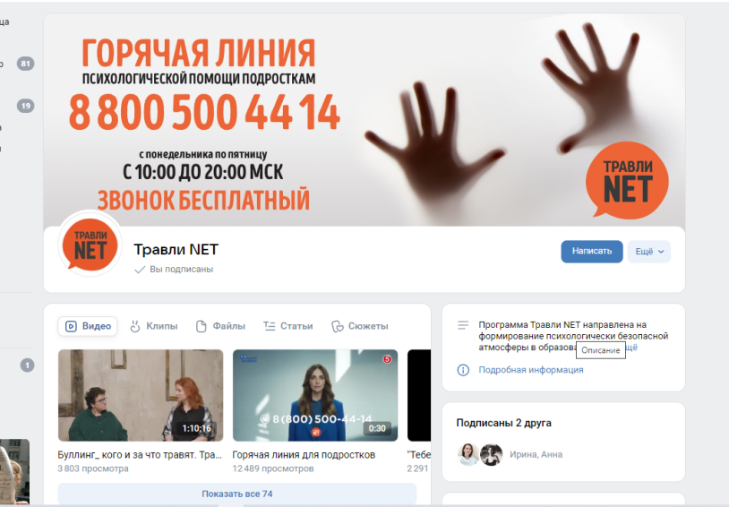
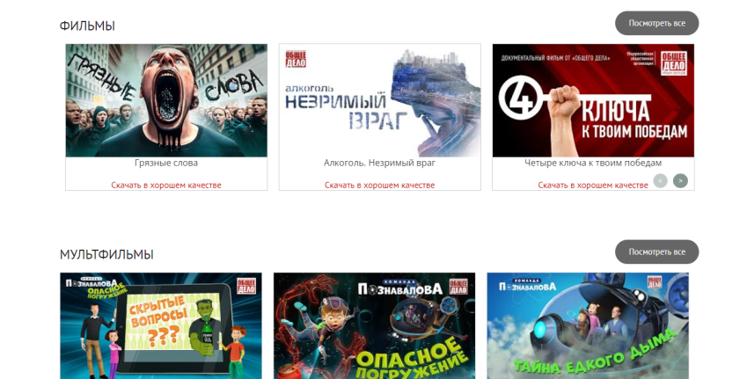
https://xn--80aejlonqph.xn--p1ai/
https://xn----9sbkcac6brh7h.xn--p1ai/

Slide 28
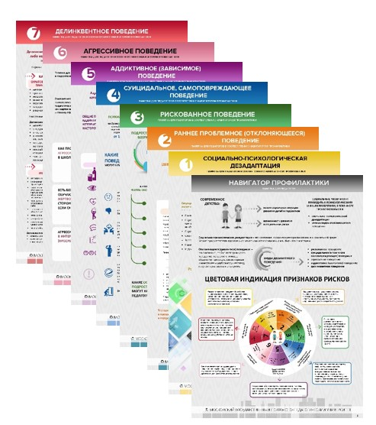
Навигатор профилактики (серая гамма) - содержит в себе обобщенные признаки различных видов девиантного поведения и общий алгоритм действий классного руководителя, иных педагогов и специалистов образовательных организаций. Общий алгоритм включает действия в рамках межведомственного взаимодействия специалистов органов и учреждений системы профилактики безнадзорности и правонарушений несовершеннолетних. Все виды отклоняющегося поведения и их основные признаки включены в цветовую индикацию, которая выполняет функцию своеобразного путеводителя по памяткам. Все виды отклоняющегося поведения дополнены формами проявления, а также указаны основные признаки девиантного поведения, которые включены в цветовую индикацию, выполняющего функцию своеобразного путеводителя по памяткам.

Slide 34
https://telefon-doveria.ru/

Slide 35
https://www.ya-roditel.ru/

Slide 36
Источники информации:
https://xn--80aejlonqph.xn--p1ai/ - «ТРАВЛИНЕТ.РФ»
https://xn----9sbkcac6brh7h.xn--p1ai/ - «Общее дело»
https://mgppu.ru/about/publications/deviant_behaviour - «Навигатор профилактики девиантного поведения-2022»

